Slide 1
实验十七 可编程定时计数器8253
老师：王一菊 2015.12.15

Slide 2
实验内容
1.掌握8253的基本工作原理和编程方法
2.通过示波器观察不同方式下的波形

Slide 3

2. 实验原理
8253是可编程计数器，16位减计数器，3个通道6种工作方式。本实验计数器0端口号为280H，计数器1为281H，计数器2为282H，控制口为283H

Slide 4
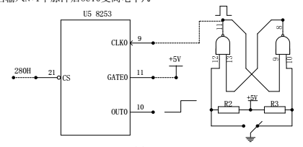
实验一
如图连接电路，将计数器0设置为方式0,计数器初值为N(N<0FH),用手动逐个输入单脉冲，编程使计数值在屏幕上显示，并通过逻辑笔观察OUT0电平的变化

Slide 5
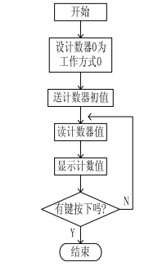
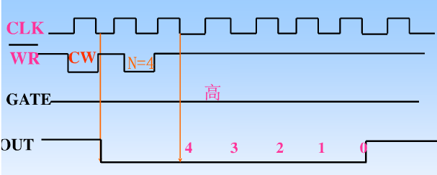
4.实验一步骤
方式0——低电平输出

Slide 6
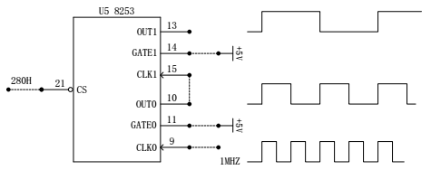
实验二
2.如图连接电路，将计数器0，1都设置为方式3，计数初值都设为1000，用示波器观察OUT1输出电平的变化(频率1HZ)

Slide 7
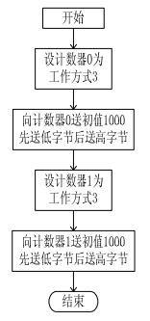
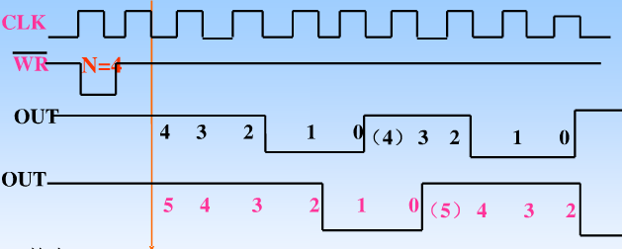
4.实验二步骤
方式3——周期性方波输出

